Slide 1
Havuzda Yapılan Su Sporlarının İçeriklerinin Tanıtılması-4

Slide 2
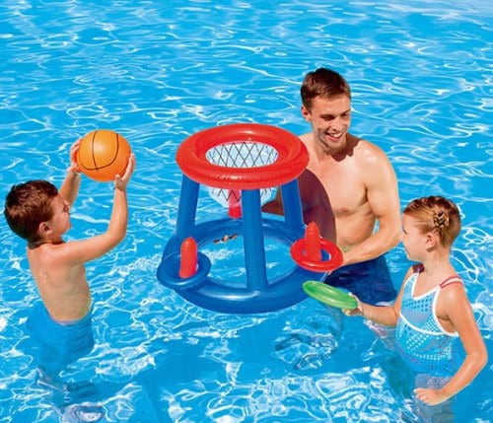
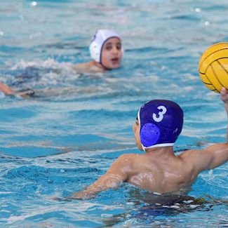
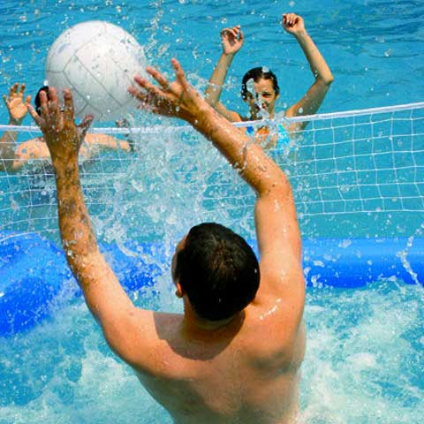
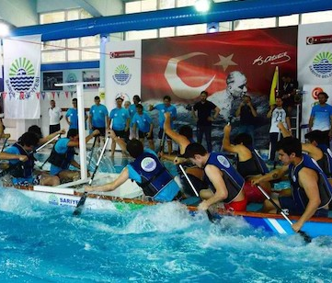
Ders İçeriği
Yüzme
Yüzme Stilleri

Slide 3
Yüzme
Yüzme diğer spor branşlarına göre, belli bir fiziksel özelliğe sahiptir. Suyun bir direnci vardır. Bu direnci aşmak belli motorik özellikleri gerektirir (kuvvet, sürat, dayanıklılık, esneklik).

Slide 4
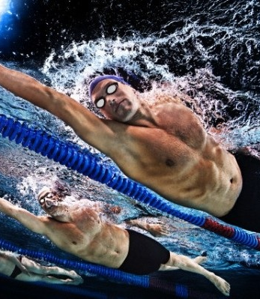
Yüzme
En eski spor dallarından olan yüzme sporunun yararlarından bahsedecek olursak eğer , beden gelişiminde en etkili spor yöntemidir, vücudun tüm kaslarını çalıştıran temel sporlardan biridir.
Suyun direncine karşı yapılan bir spor olduğu için kasların kuvvetlenmesinde ve vücut direncini arttırmakta büyük katkı sağlamaktadır. Yüzme sporu yaşam disiplinini en iyi sağlayan spordur.

Slide 5
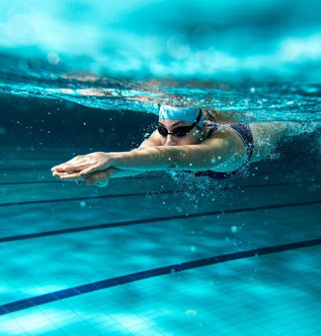
Yüzme
Türkiye’de ilk yüzme yarışları Moda da yapılmıştır.(1937 )
1942 yılında Ortaköy’de inşa edilen ilk modern yüzme havuzu açılmıştır. Ülkemizde ve dünyada yaygınlaşan açık ve kapalı yüzme havuzları sayesinde yaz kış yüzme sporu yapılabilmektedir.

Slide 6
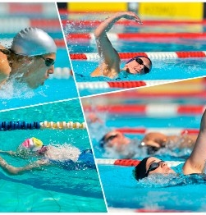
Yüzme Stilleri
Serbest stil yüzme
Kurbağalama yüzme
Kelebekleme yüzme
Sırtüstü yüzme
Karışık yüzme

Slide 7
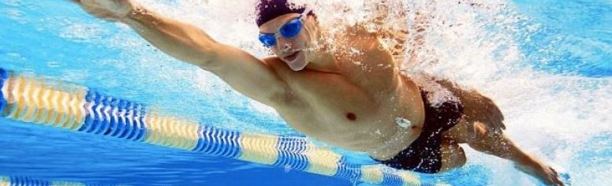
Yüzme
Yüzme sporu, uluslararası standartlarda boyutu olan (50 metre, 8 kulvar) havuzlarda bedenin kulaç ve ayak hareketlerinden başka bir yardım almadan, her yarışmacının kendi kulvarında, serbest, sırtüstü, kelebek ve kurbağa stillerinin her birinde veya dördü birden karışık olarak, 50, 100, 200, 400, 800, 1500 metrelerde bireysel veya ekip olarak yaptıkları yarışmaya denir.

Slide 8
Teşekkürler

